Slide 1
Les 3: Refresh Citymarketing – Maken van een podcast

Slide 2
Onderwerpen voordat ik het vergeet
Jamilla,Thom, Sander & Dirk om 11.15uur naar Mariska voor coaching in de wellness
Vrijetijd en je examen
Volgen jullie de nieuwtjes rond VT en Corona?
https://fieldlabevenementen.nl/

Slide 3
Steden hebben bewoners nodig!
Steden lijken steeds meer op elkaar
Gevolg: citymarketing / citybranding
Economische positie van de stad
Notes:
Je zou denken dat steden met elkaar gaan concurreren en dat er daardoor een gevarieerd aanbod ontstaat. Niets is minder waar. Steden lijken steeds meer op elkaar. Om je als stad toch te kunnen onderscheiden van andere steden wordt er steeds meer gedaan aan citymarketing. Dit vakgebied heeft als doel om steden zo goed mogelijk te positioneren tov van andere steden om zo meer bewoners, bedrijven, investeerders, studenten en bezoekers aan te trekken. Daarmee wordt de economische positie van de stad verbeterd.

Slide 4
Redenen om een stad te bezoeken
Waarom bezoek jij een stad?
Reden kunnen zijn:
Mooi / historisch centrum
Goede winkels
Goede horeca
Leuke evenementen
Aansprekend cultureel aanbod

Slide 5
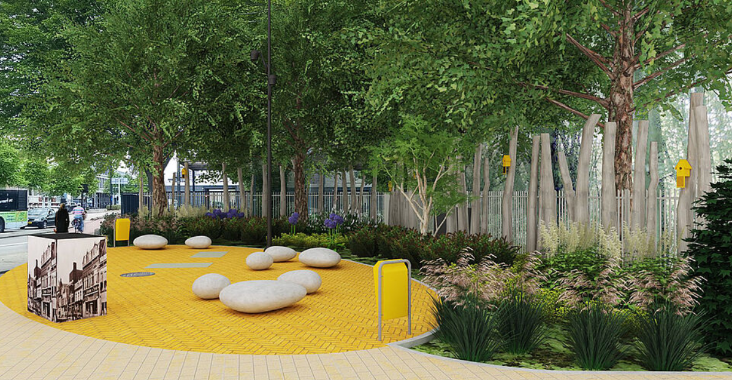
Voorbeelden van citymarketing
Kennen jullie dit parkje?
Opdrachtje

Slide 6
Leisure maakt de stad (in de toekomst) interessant
Vrijetijdsbesteding kan zorgen voor een onderscheidend vermogen
Evenementen/recreatie kan mensen naar een stad trekken -> economisch aantrekkelijk
Bezoekers -> aantrekkelijk voor ondernemers
Levende stad
Stadsbewoners blij -> meer recreatie in eigen stad
Sociale cohesie vergroten
Burgerparticipatie stimuleren

Slide 7
Werken aan LA 4

Slide 9
mogelijkheden
Podcast maken via Anchor ?
Opnames maken/ plakken via Wavepad

Slide 10
Stappenplan vanaf nu:
Ga met je IBS groep aan de slag met:
Onderzoek naar vrijetijdsbestedingen van jouw stad
Bedenk (out of the box) 3 concepten voor een rondleiding door jullie stad
Bespreek deze 3 concepten met mij en maak als groepje 1 keuze.
Werk dit concept (volgens LA) verder uit.
Maak een script voor de podcast

